Slide 1


ANALISIS SENTIMEN PADA ULASAN APLIKASI PEDULI LINDUNGI DI GOOGLE PLAY STORE DENGAN METODE ADASYN-MULTINOMIAL NAIVE BAYES
IMAM SUYUTI
M0119043
Rabu, 9 November 2022

Slide 2
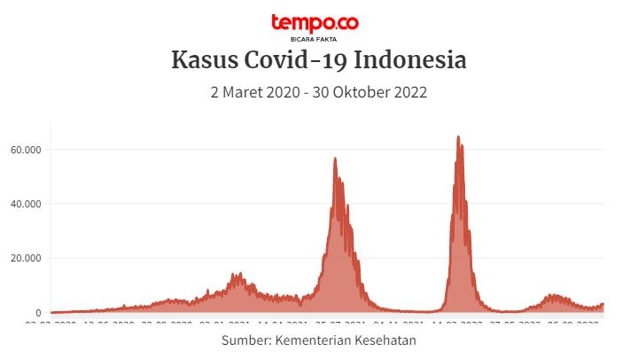






LATAR BELAKANG MASALAH
Pemerintah
Web Scraping
Belum ditemukan fitur analisis sentimen
2

Slide 3
PERUMUSAN MASALAH
Berdasarkan latar belakang masalah dirumuskan tiga masalah, yaitu:
bagaimana menganalisis sentimen ulasan tentang aplikasi Peduli Lindungi dengan menggunakan metode Non-ADASYN disertai metode klasifikasi Multinomial Naïve Bayes,
bagaimana perbandingan hasil kinerjanya dengan metode ADASYN disertai metode klasifikasi Multinomial Naïve Bayes untuk mendapatkan hasil yang terbaik, dan
bagaimana mendapatkan kata-kata yang sering muncul dalam sentimen positif dan negatif pada ulasan tentang aplikasi Peduli Lindungi.
3

Slide 4
TUJUAN PENELITIAN
Berdasarkan perumusan masalah diperoleh tiga tujuan, yaitu:
menganalisis sentimen ulasan tentang aplikasi Peduli Lindungi dengan menggunakan metode Non-ADASYN disertai metode klasifikasi Multinomial Naïve Bayes,
membandingkan hasil kinerjanya dengan metode ADASYN disertai metode klasifikasi Multinomial Naïve Bayes untuk mendapatkan hasil yang terbaik, dan
mendapatkan kata-kata yang sering muncul dalam sentimen positif dan negatif pada ulasan tentang aplikasi Peduli Lindungi.
4

Slide 5
MANFAAT PENELITIAN
Menambah wawasan ilmu pengetahuan tentang analisis sentimen pada ulasan suatu aplikasi, informasi yang diperoleh dapat digunakan oleh pihak developer aplikasi Peduli Lindungi sebagai bahan evaluasi, dan pengguna yang akan mengunduh aplikasi maupun pihak lain yang ingin melakukan penelitian lanjutan
5

Slide 6
TINJAUAN PUSTAKA
Algoritma naïve bayes dapat menganalisis sentimen pada data ulasan aplikasi Tokopedia (Apriani dan Gustian)
Model multinomial naïve bayes mencapai hasil yang signifikan dalam kinerja kategorisasi teks (Abbas et al.)
Metode multinomial naïve bayes dengan pembagian data Hold-Out (pembagian data training dan testing) menghasilkan akurasi tertinggi untuk kasus klasifikasi ulasan shopee (Agustina et al.)
Hasil simulasi pada lima set data berdasarkan berbagai matrik evaluasi menunjukkan efektivitas metode ADASYN (He et al.)
2008
2018
2019
2019
2020
2022
Metode Naïve Bayes dapat menganalisis sentimen pada data ulasan jasa transportasi online pada twitter (Pintoko dan muslim)
Metode multinomial naïve bayes menghasilkan akurasi tertinggi untuk kasus klasifikasi ulasan berdasarkan teks (Daulay dan Asror)
5

Slide 7
LANDASAN TEORI
Menganalisis sebuah pendapat, opini, evaluasi, sentimen, sikap atau penilaian seseorang terhadap individu, kelompok, produk, organisasi, masalah, peristiwa atau topik (Sabily dkk.)
Analisis Sentimen
klasifikasi yang berorientasi pada sebuah dokumen secara keseluruhan. Klasifikas jenis ini dibagi tiga yaitu positif, netral, dan negatif.
Coarse-Grained sentiment analysis
Klasifikasi yang orientasinya lebih spesifik, yaitu pada kalimat di sebuah dokumen. Klasifikasi jenis ini dibagi dua yaitu positif dan negatif
Fine-Grained sentiment analysis
6

Slide 8
LANDASAN TEORI
Web Scraping
Metode yang digunakan untuk mengumpulkan atau mengekstraksi informasi atau data semi-terstruktur dari website (Turland)
Mengunduh content dari halaman web
Ekstrak data
4 Tahapan dalam web scraping
Menyimpan data dalam format csv atau json
Analisis data
7

Slide 9
LANDASAN TEORI
Data Preprocessing
Tahapan yang dilakukan setelah dataset terkumpul untuk membersihkan data, sehingga proses pada machine learning menjadi lebih cepat dan akurat (Nurrohmat & Azhari)
Case Folding
Proses tahapan data preprocessing
Tokenizing
Filtering
Stemming
8

Slide 10


LANDASAN TEORI
Salah satu model yang digunakan untuk menghitung bobot kata pada suatu dokumen dengan menggunakan model term frequency (Melita)
Pembobotan TF-IDF
Rumus pembobotan TF-IDF ditulis sebagai
dengan
- $W_{x,y}$ adalah bobot istilah ($t_{y}$) terhadap dokumen ($d_{x}$)
- $tf_{x,y}$ adalah jumlah kemunculan istilah ($t_{y}$) terhadap dokumen ($d_{x}$)
- $N$ adalah jumlah semua dokumen yang ada dalam dataset
- $df_{x}$ adalah jumlah dokumen yang mengandung istilah ($t_{y}$)
9

Slide 11
LANDASAN TEORI
Model yang digunakan dalam menganalisis sentimen dan mampu menentukan keragaman data melalui intensitas kekuatan emosional yang ada sesuai dengan kamus data lexicon yang tersedia (Elbagir & Yang)
VADER
Menghasilkan sampel secara adaptif dalam data sintetik terhadap kelas minoritas yang dibentuk oleh distribusi data untuk mengurangi bias yang disebabkan oleh distribusi data yang tidak merata pada data dengan label lain yang memiliki kelas mayoritas (He et al.)
Adaptive Synthetic Sampling Approach (ADASYN)
10

Slide 12


LANDASAN TEORI
metode supervised learning yang menggunakan probabilitas dan lebih difokuskan untuk klasifikasi teks (Liu & Ozsu)
Multinomial Naïve Bayes
Proporsional probabilitas ulasan $d$ yang memiliki kelas $c$ ditunjukkan pada rumus yang ditulis sebagai
dengan
- $P\left(c | d\right)$ : probabilitas suatu kelas $c$ pada dokumen/teks $d$
- $P(c)$ : probabilitas prior $c$
- $P(w_{i}|c)$ : probabilitas suatu kata pada kelas $c$
11

Slide 13
LANDASAN TEORI
Evaluasi Sistem Klasifikasi
Ada 5 metode perhitungan yang digunakan untuk menilai performa klasifikasi, 4 Metode menurut Daulay dan Asror yang ditunjukkan sebagai berikut
Confusion Matrix
Salah satu metode evaluasi dengan cara sebuah tabel yang menyatakan berapa banyak data uji yang benar atau salah diklasifikasikan
Tingkat kedekatan antara nilai prediksi dengan nilai aktual. Jika nilai akurasi tinggi maka sebuah sistem akan semakin bagus dalam melakukan prediksi
Accuracy
Recall
Salah satu perhitungan keakuratan prediksi yang digunakan sebagai ukuran tingkat keberhasilan sistem dalam menemukan kembali sebuah informasi
Precision
Tingkat ketepatan antara informasi yang diminta oleh pengguna dengan jawaban sistem
12

Slide 14
LANDASAN TEORI
Evaluasi Sistem Klasifikasi
Kriteria evaluasi yang menggunakan sensitivitas atau spesifisitas sebagai dasar pengukuran. Apabila terjadi kasus ketidakseimbangan data (imbalance dataset) maka dalam memilih model mana yang terbaik dapat dilakukan dengan menggunakan nilai AUC sebagai dasar pengukuran (He dan Ma)
Area Under Curve (AUC)
Nilai AUC | Deskripsi
0,9 - 1,0 | Excellent
0,8 - 0,9 | Good
0,7 - 0,8 | Fair
0,6 - 0,7 | Poor
0,5 - 0,6 | Failure
Tabel Kategori Nilai AUC
13

Slide 15
LANDASAN TEORI
Representasi dari data yang menunjukkan sekumpulan kata-kata penting dan sering muncul dalam kata. Kata-kata yang sering muncul ditandai dengan banyaknya jumlah kata dan dicetak dengan ukuran besar dalam word cloud (Castella et al.)
Word Cloud
14

Slide 16
KERANGKA PEMIKIRAN
Permasalahan umum yang terjadi pada analisis sentimen yaitu adanya imbalanced dataset. Metode Multinomial Naïve Bayes dapat diterapkan pada analisis sentimen pada ulasan aplikasi Peduli Lindungi di Google Play Store. Metode yang digunakan untuk mengatasi imbalanced dataset adalah Metode ADASYN
16

Slide 17
METODOLOGI PENELITIAN
Data Penelitian
Data yang digunakan adalah data primer dari ulasan aplikasi Peduli Lindungi di Google Play Store. Variabel-variabel yang digunakan dalam penelitian ini ditunjukkan sebagai berikut
Variabel | Data
Y₁ | Nama reviewer
Y₂ | Rating
Y₃ | Tanggal ulasan
Y₄ | Ulasan
15

Slide 18
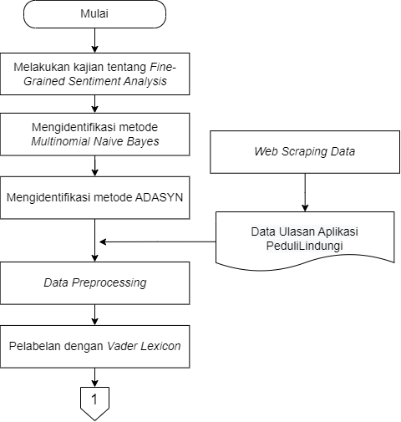
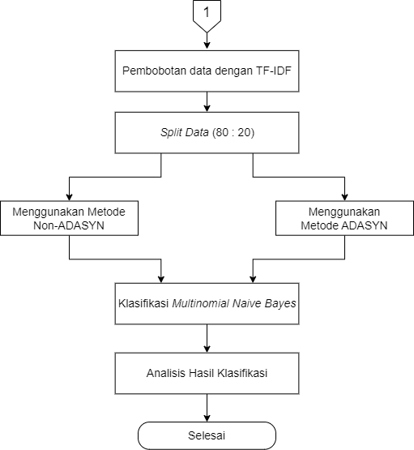
METODOLOGI PENELITIAN
Langkah Penelitian
16

Slide 19
JADWAL
No. | Kegiatan | 2022 |  | 2023
 |  | Nov | Des | Jan | Feb | Maret
1. | Ujian dan revisi proposal TA | ✓ | ✓
2. | Penelitian, pembahasan, dan kesimpulan |  | ✓ | ✓
3. | Penulisan skripsi dan artikel |  | ✓ | ✓ | ✓
4. | Seminar hasil |  |  |  | ✓
5. | Ujian dan revisi skripsi |  |  |  |  | ✓
17

Slide 20
ANALISIS SENTIMEN PADA ULASAN APLIKASI PEDULI LINDUNGI DI GOOGLE PLAY STORE DENGAN METODE ADASYN-MULTINOMIAL NAIVE BAYES

